Slide 1
河南省农村危房改造 政策解读 2018年5月

Slide 2
一、危房改造基本情况
农村危房改造是脱贫攻坚“两不愁、三保障”的重要内容，是全面建成小康社会的底线任务和衡量脱贫的标志性指标之一，是重大的民生工程、民心工程，是严肃的政治任务。
我省自2009年开始实施农村危房改造，截至2017年底，国家共下达我省任务140.03万户、补助资金106.29亿元，省级配套10.1亿元，我省实际完成改造任务约150.4万户，有效改善了农村困难群众的住房条件。
目前存量：2017年底，比对存量11.45万户（扣除2017年任务）；2018年，核准上报16.3万，增加4.85万。

Slide 3
一、危房改造基本情况
三年行动计划：
存量危房2018、2019两年实施，2020年做好收尾工作。危房改造原则服务、服从于脱贫攻坚大局，统筹考虑非贫困县、非贫困村贫困户危房改造，任务指标向建档立卡户倾斜、向贫困地区和脱贫摘帽贫困县倾斜，并优先用于2018年脱贫户危房改造。非贫困县和2019年脱贫摘帽县，在确保完成2018脱贫户危房改造和房屋危险性大的农户危房改造基础上，可将2018年没有脱贫任务的4类重点对象调整到2019年实施。

Slide 4
二、危房改造的主要政策
1.《农村危险房屋技术导则（试行）》（建村〔2009〕69号）
政策要点：危房鉴定。鉴定人员应具体专业知识或经过培训上岗。什么是有专业知识？导则条文说明：是指土木工程专业大专以上学历者。危险等级。A级，结构能满足使用要求，未发现危险点，房屋结构安全；B级，结构基本满足使用要求，个别结构构件处于危险状态，但不影响主体结构安全，基本满足正常使用要求；C级，部分承重结构不能满足正常使用要求，局部出现险性，构成局部危房；D级，承重结构已不能满足正常使用要求，房屋整体出现险性，构成整幢危房。
危房改造针对的是鉴定属于整栋危房（D级）或局部危险（C级）的房屋。

Slide 5
二、危房改造的主要政策
2.《农村危房改造最低建设要求（试行）》（建村〔2013〕104号）
政策要点：寝居、食寝和洁污等功能区分，独用卧室、独用厨房、独用厕所；选址地段安全；地基基础安全可靠；主体结构采取抗震设施；墙体无竖向歪斜、防水防潮处理、抹面无空鼓、龟裂、剥落，清水砖勾缝；门窗玻璃设置合理、洞口过梁、无变形、连接处紧密、窗台抹灰平整；梁柱尺寸标准合规、主受力和连接部位无露筋、蜂窝、空洞、夹渣、疏松、裂缝、孔洞、腐蚀、虫蛀等；楼板平整无变形裂缝；楼梯楼梯板、扶手、栏杆完备；屋面围护完备、无漏雨渗水、坡屋顶瓦面铺设牢固严密、檐口平直；室内地面硬化，硬化层密实、平整；卧室、起居、厨房自然通风采光，厕所自然通风等。

Slide 6
二、危房改造的主要政策
3.《住房城乡建设部财政部国务院扶贫办关于加强建档立卡贫困户等重点对象农村危房改造工作的指导意见》（建村〔2016〕251号）
政策要点：①面积标准。1至3人户控制在40-60平米以内，且1人户不低于20平米、2人户不低于30平米、3人户不低于40平米；3人以上户人均建筑面积不超过18平米，不得低于13平米。其中，政策兜底的特困户改造房屋面积按下限标准控制。②执行最低建设要求，必须达到主要部件合格、结构安全。地震高烈度设防地区的农房改造后应达到当地抗震设防标准。改造后的农房应具备卫生厕所、人畜分离等基本居住卫生条件。③“三级审批、两级公示”制度。④县级财政部门要及时拨付补助资金至农户“一卡通”账户。

Slide 7
二、危房改造的主要政策
3.《住房城乡建设部财政部国务院扶贫办关于加强建档立卡贫困户等重点对象农村危房改造工作的指导意见》（建村〔2016〕251号）
政策要点：⑤对自筹资金能力极弱的特困户，通过建设农村集体公租房、闲置农房和房屋置换、提高补助额度兜底解决。⑥大力推广加固改造方式。⑦保障安全和基本卫生条件。达到抗震设防标准，具备卫生厕所、人畜分离。⑧各地要编制符合安全要求及农民习惯的农房设计通用图集并免费发放到户。⑨各级住房城乡建设部门要加强施工现场质量安全巡查与指导监督，按要求及时组织验收，所有检查项目全部合格后方能全额拨付补助款项。

Slide 8
二、危房改造的主要政策
4.《住房城乡建设部关于加强农村危房改造质量安全管理工作的通知》（建村〔2017〕47号）
政策要点：“五个基本”即：基本的质量标准。选址、基础、抗震、围护结构、建筑材料、施工操作等提出要求。省细化提出主要类型农房改造基本质量要求；基本的结构设计。推荐通用图集，或委托设计单位、专业人员进行专业设计，也可采用承建建筑工匠提供设计图或施工要点。基本的建筑工匠管理。要与承建工匠或施工单位签订施工协议。未经培训的建筑工匠不得承揽农村危房改造施工，并有培训证明材料。工匠培训证明材料、施工协议要入档。各县要建立建筑工匠质量安全责任追究和公示制度，发生质量安全事故要依法追究施工方责任，要公布有质量安全不良记录工匠“黑名单”。

Slide 9
二、危房改造的主要政策
4.《住房城乡建设部关于加强农村危房改造质量安全管理工作的通知》（建村〔2017〕47号）
政策要点：基本的质量检查。有现场质量检查记录。基本的管理能力。提出主要类型农房改造质量要求。省、市、县各级责任。

Slide 10
二、危房改造的主要政策
5.《住建部 财政部 国务院扶贫办关于加强和完善建档立卡贫困户等重点对象农村危房改造若干问题的通知》（建村〔2017〕192号）
政策要点：①危房改造对象的认定。建档立卡贫困户身份识别以扶贫部门认定为准，低保户和农村分散供养特困人员身份识别以民政部门认定为准，贫困残疾人家庭身份识别应由残联商扶贫或民政部门联合认定为准，县住建设部门依据上述部门提供的4类重点对象名单组织开展房屋危险性评定，经评定为C级和D级危房的4类重点对象列为危房改造对象。②县级根据《农村危险房屋技术导则（试行）》（建村〔2009〕69号）制定简明易行的评定办法，少数确实难以评定的可通过购买服务方式请专业机构鉴定，并要逐户填写危房改造对象认定表；③提出县、省住建、扶贫、民政、残联联合比对核准要求。

Slide 11
二、危房改造的主要政策
5.《住建部 财政部 国务院扶贫办关于加强和完善建档立卡贫困户等重点对象农村危房改造若干问题的通知》（建村〔2017〕192号）
政策要点：④推广低成本加固技术，鼓励通过统建农村集体公租房及幸福大院、修缮加固现有闲置公房、置换或长期租赁村内闲置农房等方式，兜底解决自筹资金和投工投料能力极弱深度贫困户住房安全问题。⑤支付给农户的补助资金要在竣工验收后30日内支付。对于政府实施加固改造，以及统建集体公租房等兜底解决特困住房的，可在明确改造标准、征得农户同意并签订协议的基础上，将补助资金支付给施工单位。⑥改造后的农户应具备卫生厕所，满足人畜分离基本居住卫生条件，是危房改造的底线要求。禁止单纯将补助资金用于粉刷、装饰等与提升住房安全无关的用途。

Slide 12
二、危房改造的主要政策
5.《住建部 财政部 国务院扶贫办关于加强和完善建档立卡贫困户等重点对象农村危房改造若干问题的通知》（建村〔2017〕192号）
政策要点：⑦对于往年已享受过农村危房改造补助但住房安全性未达到要求的，各地自筹资金解决，并对违反农村危房改造竣工验收有关规定的行为追究责任。⑧已纳入易地扶贫搬迁计划的４类重点对象不得列为农村危房改造对象。⑨明确了危房改造完成的时间节点，即2019年基本完成，2020年做好扫尾工作。⑩中央下达年度任务之外垫付资金先行实施的，将在以后年度农村危房改造中央任务和补助资金安排中给予考虑。

Slide 13
二、危房改造的主要政策
6.《财政部、住建部关于印发中央财政农村危房改造补助资金管理办法》（财社〔2016〕216号）
政策要点：①不得将补助资金用于基础设施建设等与基本住房安全保障无关的支出，不得在补助资金中提取工作经费。地方财政可根据农村危房改造管理工作实际情况，合理安排必要的管理工作经费。
②对于支付给农户的资金，应当根据实际情况分阶段按比例足额支付到农户“一卡通”账户，支付时间不应晚于竣工验收后30日。

Slide 14
二、危房改造的主要政策
7.《河南省财政厅 河南省住建农村危房改造补助资金管理办法》（豫财建〔2016〕26号）
政策要点：补助资金的支付应当由财政部门通过“一卡（折）通”系统直接将资金发放到危房改造农户手中。

Slide 15
二、危房改造的主要政策
8.《河南省住建厅 财政厅 扶贫办关于做好建档立卡 贫困户等重点对象农村危房改造工作的实施意见》（豫建村镇〔2017〕12号）
政策要点：①各地要切实加大资金投入，将农村危房改造补助资金和项目管理等工作经费纳入财政预算。
②政府组织统建的，经危房改造户同意并签订有效协议，报请县级财政、住建部门批准，可以将补助资金支付给施工队。
③省级分类补助标准。1.C级危房维修10000元以内；2.非建档立卡的低保户、农村分散供养特困人员、贫困残疾人家庭D级危房改造12000元－30000元；3.建档立卡贫困户D级危房改造14000元－40000元。各地可根据实际进行调整。

Slide 16
二、危房改造的主要政策
8.《河南省住建厅 财政厅 扶贫办关于做好建档立卡贫困户等重点对象农村危房改造工作的实施意见》（豫建村镇〔2017〕12号）
政策要点：④危房改造要竣工一批验收一批，完成验收后及时报县级财政和住建部门拨付资金。原则上当年12月31日之前，全部完成竣工验收和资金拨付。
⑤各县级人民政府要成立由政府领导任组长，住建、财政、扶贫、发改、纪检监察、审计等部门为成员的领导小组，共同推进危房改造工作。各乡级人民政府也要成立相应组织，建立健全乡级村镇建设管理机构，落实工作人员和经费。

Slide 17
二、危房改造的主要政策
9.《河南省住房和城乡建设厅 河南省财政厅河南省扶贫开发办公室关于农村危房改造相关事宜的通知》（豫建村镇〔2017〕60号）
政策要点：①已享受过农村危房改造的不能重复享受危改补助资金；②A、B级危房不符合国家危房改造补助政策。对以上两种情况下的危房改造由市县政府筹集资金解决，相关农户信息不录入全国农村住房信息系统和农村危房改造农户档案管理信息系统，“一户一档”建立纸质档案，由市县统一登记管理。

Slide 18
二、危房改造的主要政策
9.《河南省住房和城乡建设厅 河南省财政厅河南省扶贫开发办公室关于农村危房改造相关事宜的通知》（豫建村镇〔2017〕60号）
政策要点：③贫困县统筹整合资金可以用于低保户、农村分散供养特困人员和贫困残疾人家庭危房改造。依据是：住房城乡建设部经商财政部、国务院扶贫办，下发的《关于支持贫困县开展统筹整合使用财政涉农资金试点工作的通知》（建办村函〔2016〕811号）要求：“将建档立卡贫困户等４类重点对象危房改造、改善贫困村人居卫生条件两项任务列入县级脱贫攻坚规划”。

Slide 19
二、危房改造的主要政策
10.《国务院办公厅关于支持贫困县开展统筹整合使用财政涉农资金试点的意见》（国办发〔2016〕22号）、《河南省开展统筹整合使用财政涉农资金试点实施办法》
政策要点：①资金整合范围。含农村危房改造资金。同时省办法明确含奖补资金。同时省办法明确含奖补资金。
②正在修订省贫困县涉农资金统筹整合办法，省定贫困县不能整合国家目录资金。

Slide 20
二、危房改造的主要政策
11.《河南省财政厅 河南省住建厅关于下达2017年农村危房改造中央和省级补助资金（第二批）的通知》（豫财建〔2017〕213号）
政策要点：各市县要在确保完成四类重点对象危房改造任务的前提下，结合自身实际积极筹措资金，对其他贫困户的危房改造做出统筹安排，自行组织实施。

Slide 21
二、危房改造的主要政策
12.《河南省住房和城乡建设厅关于规范我省农村危房改造纸质档案的通知》（豫建村镇〔2018〕6号）
农户档案是农村危房改造基础材料，是国家绩效考评和检查的重要内容。今年，省厅在借鉴外省经验，深入调研的基础上，制定下发了《关于规范我省农村危房改造纸质档案的通知》，通知规范包括了国家强调的“三级审批、两级公示”的内容，回应了国家和省检查督查指出的工匠培训、协议签订、检验验收等方面的内容要求，各地要结合实际进一步细化，努力把我省农户档案管理提高到一个新水平，切实通过档案的规范管理促进危房改造工作的水平提升。

Slide 22
二、危房改造的主要政策
电子信息档案：
注意：享受补助
类型、开、竣工、
验收日期、资金、
面积等如实录入、
逻辑关系。

Slide 23
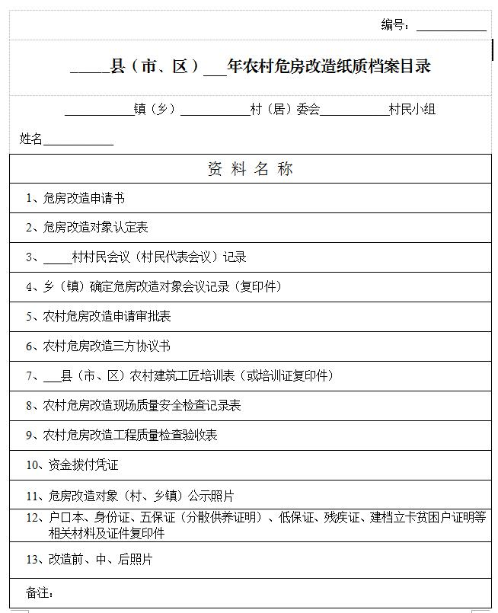
二、危房改造的主要政策
纸质档案：

Slide 24
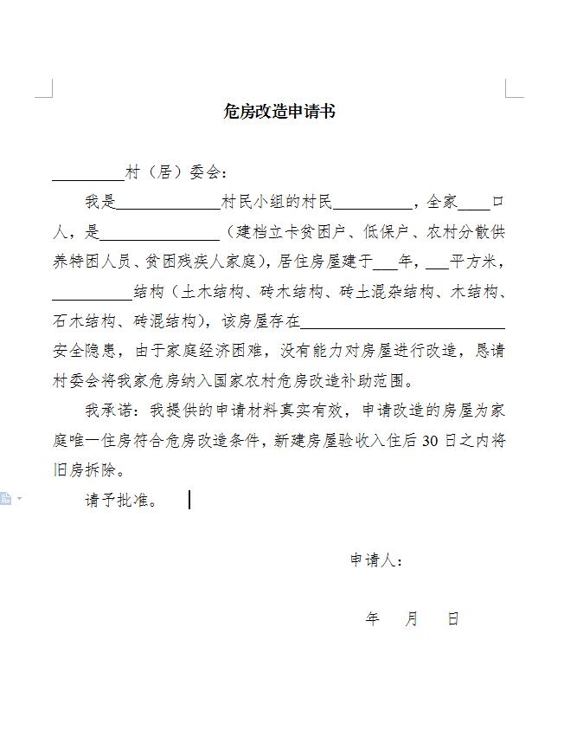
二、危房改造的主要政策
危房改造申请书：
新建房屋验收入住后30日之内将旧房拆除。

Slide 25
二、危房改造的主要政策
1.基本信息
户 主 |  |  |  |  | 身份证号码 |  |  |  |  | 联系电话
2.贫困户类型 |  |  | □建档立卡贫困户 □低保户 □农村分散供养特困人员 □贫困残疾人家庭
县级相关部门意见 |  |  |  | （签字盖章）经办人： 年 月 日
3.房屋信息
地 址 | 省（市） 县（区） 镇（乡） 村 组 |  |  |  |  |  |  |  |  |  | 建造年代 |  | 年
结构形式 | □土木 □砖木 □砖土混杂 □木结构 □石木 □砖混 |  |  |  |  |  |  |  |  |  | 设防烈度 |  | 度
层 数 | □单层 □两层 |  |  |  |  | 开间数量 |  | 间 |  |  | 建筑面积 |  | ㎡
墙体材料 | 前墙： 后墙： 山墙： 内横墙：
屋面类型及材料 | □平顶 □单坡 □双坡 ；□柁梁+檩条 □木屋架+檩条 □穿斗木构架 □硬山搁檩；□小青瓦□粘土平瓦 □钢板瓦 □树脂瓦 □草泥顶 □茅草顶 □石板屋面 □预制板 （可多选）
4.房屋危险状况与评定
Ⅰ 房屋各组成部分：
地基基础 |  | □a级：完好，地基、基础稳固。 |  |  |  |  |  |  | □b级：基础埋深略小；有轻微不均匀沉降。
 |  | □c级：基础埋深偏小；有明显不均匀沉降。 |  |  |  |  |  |  | □d级：地基失稳；基础局部或整体塌陷。
承重墙 |  | □a级：砌筑质量良好；无裂缝、剥蚀、歪斜。 |  |  |  |  |  |  | □b级：砌筑质量一般或较差；有轻微开裂或剥蚀。
 |  | □c级：砌筑质量很差；裂缝较多，剥蚀严重；纵横墙体脱闪，个别墙体歪斜。 |  |  |  |  |  |  | □d级：墙体严重开裂；部分严重歪斜；局部倒塌或有倒塌危险。
木柱、梁、檩 |  | □a级：无腐朽或虫蛀；无变形；有轻微干缩裂缝。 |  |  |  |  |  |  | □b级：轻微腐朽或虫蛀；有轻微变形；构件纵向干缩裂缝深度超过木材直径的1/6。
 |  | □c级：有明显腐朽或虫蛀；梁檩跨中明显挠曲，或出现横纹裂缝；梁檩端部出现劈裂；柱身明显歪斜；柱础错位；构件纵向干缩裂缝深度超过木材直径的1/4；榫卯节点有破损或有拔榫迹象。 |  |  |  |  |  |  | □d级：严重腐朽或虫蛀；梁檩跨中出现严重横纹裂缝；柱身严重歪斜；柱础严重错位；构件纵向干缩裂缝深度超过木材直径的1/3；榫卯节点失效或多处拔榫。
木屋架 |  | □a级：无腐朽或虫蛀；无变形；自身稳定性良好。 |  |  |  |  |  |  | □b级：有轻微腐朽或虫蛀；有轻微变形；自身稳定性较差。
 |  | □c级：有明显腐朽或虫蛀；下弦跨中出现横纹裂缝；端部支座移位或松动；屋架在平面内或平面外明显歪斜；榫卯节点有破损或有拔榫迹象。 |  |  |  |  |  |  | □d级：严重腐朽或虫蛀；下弦跨中出现严重横纹裂缝；端部支座失效；屋架在平面内或平面外严重歪斜；榫卯节点失效或多处拔榫。
混凝土柱、梁 |  | □a级：表面无剥蚀；无裂缝；无变形。 |  |  |  |  |  |  | □b级：表面轻微剥蚀，或出现轻微开裂。
 |  | □c级：表面剥蚀严重；出现明显开裂、变形。 |  |  |  |  |  |  | □d级：表面剥蚀严重，钢筋外露；出现严重开裂、变形。
屋面 |  | □a级：无变形；无渗水现象；椽、瓦完好。 |  |  |  |  |  |  | □b级：局部轻微沉陷；较小范围渗水；椽、瓦个别部位有损坏。
 |  | □c级：较大范围出现沉陷；较大范围渗水；椽、瓦有部分损坏。 |  |  |  |  |  |  | □d级：较大范围出现塌陷；大范围渗水漏雨；椽、瓦损坏严重。
Ⅱ 房屋整体：
□A级：没有损坏，基本完好；（房屋各组成部分：各项均应为a级；土木、砖土混杂结构，及泥浆砌筑的砖木、石木结构不应评为A级） |  |  |  |  |  |  |  | □B级：轻微破损，轻度危险；（房屋各组成部分：至少一项为b级；土木、砖土混杂结构，及采用砌筑的砖木、石木结构最多可评为B级）
□C级：中度破损，中度危险；（房屋各组成部分：至少一项为c级） |  |  |  |  |  |  |  | □D级：严重破损，严重危险。（房屋各组成部分：至少一项为d级）
Ⅲ 房屋抗震构造措施：□基本完备 □部分具备 □完全没有
5.建议 □加固维修 □拆除新建
鉴定负责人：鉴定成员： |  |  |  |  |  |  |  | 机构（单位）： 鉴定日期： 年 月 日
基本信息
危房改造对象认定表
贫困户类型
县级相关部门签字盖章
房屋危险等级与评定
A级、B级、C级、D级
修缮加固
拆除重建
鉴定人员签字/鉴定机构盖章

Slide 26
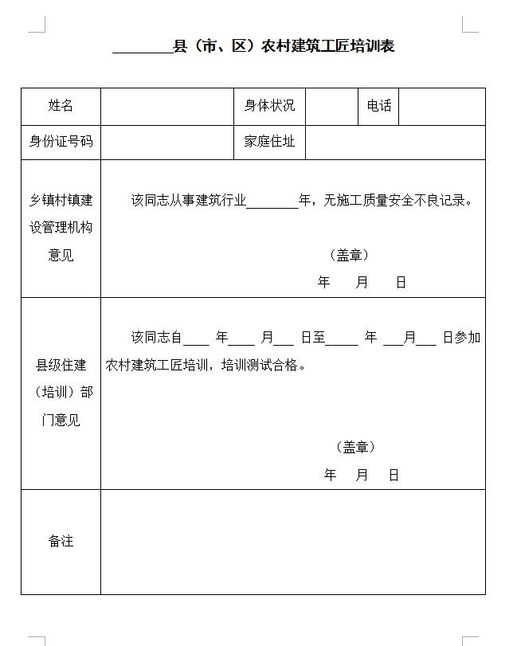
二、危房改造的主要政策
农村建筑工匠培训表：
承建危房改造工匠需经过培训。

Slide 27
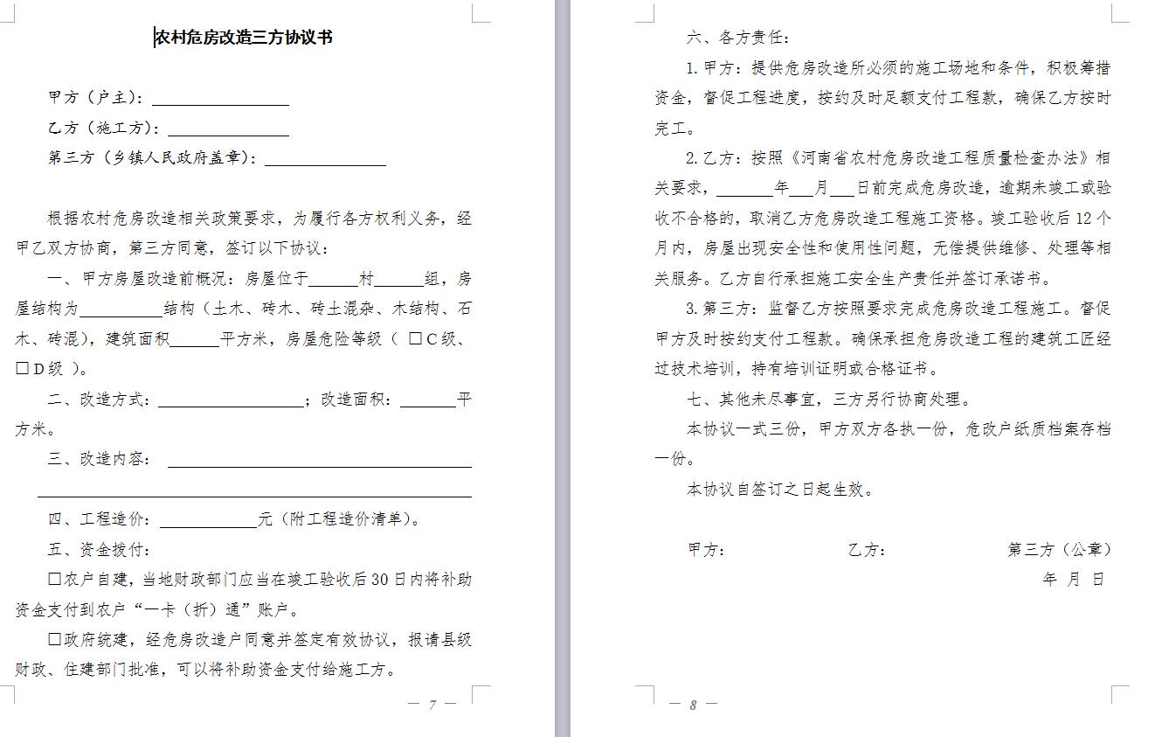
二、危房改造的主要政策
农村危房改造三方协议书

Slide 28
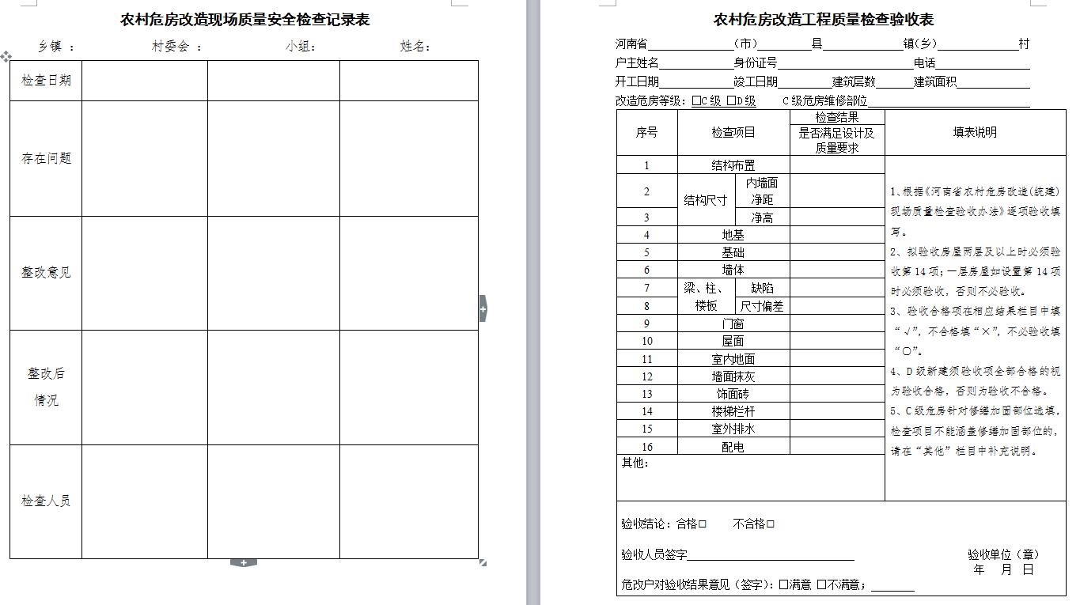
二、危房改造的主要政策
现场检查记录表
工程质量验收表

Slide 29
三、实际工作应把握问题
（一）注重打牢工作基础。基础不牢，地动山摇。做好打基础的工作，重点是：一是解决好人员不到位问题，要向有关领导加强请示汇报，充分发挥各级领导小组作用，把人员配齐，配到位。工作再重视，没有人员干不成。二是解决工作经费问题，特别是要解决好乡级工作经费问题，办公设备和条件问题，为他们工作创造良好环境。

Slide 30
三、实际工作应把握问题
（二）坚决解决鉴定难问题
一是鼓励推广第三方鉴定，政府组织有资质的机构进行鉴定，或是采取购买服务委托第三方进行鉴定
二是要改革个人鉴定形式，克服一个人鉴定的作法，建议由村委、驻村第一书记、乡镇村镇建设机构、纪检、监察、审计等相关人员参加进行鉴定。
三是鉴定结果要告知农户、让农户签字确认，并将鉴定结果向社会公示。尽可能地增强鉴定的公正性、准确性、合理性、权威性。

Slide 31
三、实际工作应把握问题
（三）有针对性解决宣传不到位问题。各地的政策宣传都做了，但效果怎么值得商榷。存在的主要问题，主要是主观出发想当然、大而化之缺少针对性、常规动作没创新。服务行业经常讲，顾客是上帝。“上帝”想什么？需要什么？你得搞清楚，要不他怎么舍得掏腰包买你东西。脱贫攻坚的服务对象是群众，那么我们就要把群众看作上帝。危房改造满意不满意是群众说了算，考核结果通过不通过也是群众说了算。我们一定要围绕着群众满意度去宣传，去转变思想观念，细化服务内容。印个政策汇编、拉个宣传条幅、在广播电视上放放、宣传喇叭里喊一喊，这不管用。你得考虑到群众的思想水平、文化程度、想法期望。属于思想上问题要沟通解决，属于文化程度的问题要采取针对性措施。信息明白卡要发到手上，贴到门口。

Slide 32
三、实际工作应把握问题
（四）切实解决不精准问题。对象信息精准是做好危房改造工作的重要基础和前提保证，也是国家和省下达任务指标和年度绩效考评的重要依据。中央提出脱贫攻坚的“五个精准”，省提出确保“六个精准”：危房存量精准、对象认定精准、身份信息精准、贫困类型精准、房屋危险等级精准、各级责任精准。解决这个问题，一个是转变认定方式，由相关部门认定；另一个是联合比对审核。

Slide 33
三、实际工作应把握问题
（五）切实加强质量安全监管。农村危房改造任务的核心目的就是保障住房质量安全。保证建筑质量又是我们住房城乡建设部门应有的看家本领，能否把住农村危房改造的质量关，是考验我们看家本领真的有没有、硬不硬。对农村危房质量安全管理工作，住建部非常重视，先后下发了《关于加强农房建设质量安全管理的通知》《关于加强农村危房改造质量安全管理的通知》等文件。近期，又印发了《农村危房改造基本安全技术导则》。省厅也始终把危房改造质量安全摆在重要位置。设计印制了《河南省农村房屋安全常见知识宣传册》、《河南省农村房屋安全宣传挂图》，组织编制了《河南省农村危险房屋加固技术指南》四本书，基本建立完善起了危房改造质量安全的制度措施。

Slide 34
三、实际工作应把握问题
（六）严格资金管理
习近平总书记在十八届中央纪委七次全会上强调，要紧盯民生领域，严肃查处群众身边的不正之风和腐败问题。去年，在深度贫困地区脱贫攻坚座谈会上又指出，要加强扶贫资金管理使用，对挪用乃至贪污扶贫款项的行为必须坚决纠正、严肃处理。

Slide 35
三、实际工作应把握问题
（六）严格资金管理
省纪委十届二次全会上提出，要紧紧围绕扶贫资金使用、惠农资金分配、征地拆迁等民生领域群众反映强烈的突出问题，加大对“小官大贪”、侵吞挪用、克扣强占等侵害群众利益问题的查处力度，特别强调要健全制度，加强源头防控，堵塞一切漏洞，强化主体责任和监督责任，对问题多发地区要追究主要领导和分管领导的责任。

Slide 36
谢谢!

